Slide 1

Разработка базы данных для мебельного магазина
Курсовой проект
Выполнил: Гаран Ярослав 3 Курс ИСИП
ЧУПО «ВШП»

Slide 2
Актуальность темы
Магазины мебели требуют точного учёта товаров и заказов.
База данных снижает риск ошибок и ускоряет обработку заказов.
Информационная система упрощает взаимодействие с клиентами.

Slide 3
Цель и задачи
Цель: создать надёжную БД для учёта мебели, клиентов и заказов.
Задачи:
- Показать структуру БД и ER-диаграмму.
- Провести тестирование SQL-запросами.

Slide 4
Структура БД и ER-диаграмма
Таблицы: Products, Customers, Orders, OrderItems, Suppliers, Categories.
Диаграмма отражает связи один-ко-многим.
Пример диаграммы ниже

Slide 5
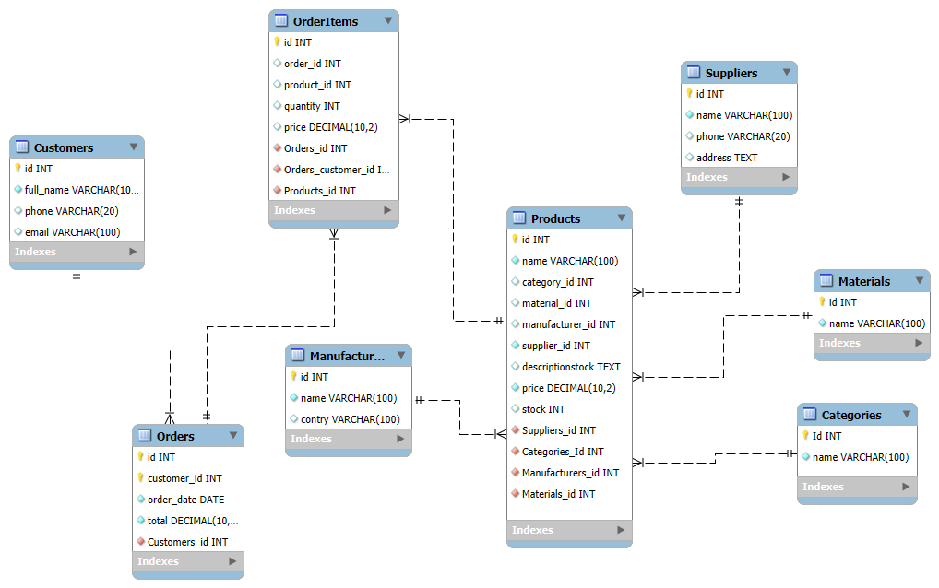

Slide 6
Примеры SQL-запросов
- Вывод остатков по категориям.
- История заказов клиентов.
- среднюю цену товаров по производителям.

Slide 7
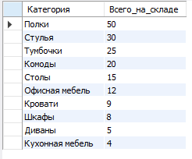
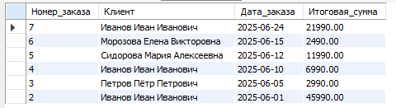
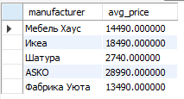

Slide 8
Реализованный функционал
Готовые таблицы со связами.
Процедуры: AddCustomer, MakeOrder, ДобавитьПоставщика.
Триггер: обновление остатка при заказе.
Представление: TopSuppliers

Slide 9
Итог работы
Система решает задачи учёта и автоматизации.
Хорошое быстро действие в пару кликов.
Планы развития в будущем:
- Интеграция с интернет-магазином.
- API для мобильного приложения.

Slide 10
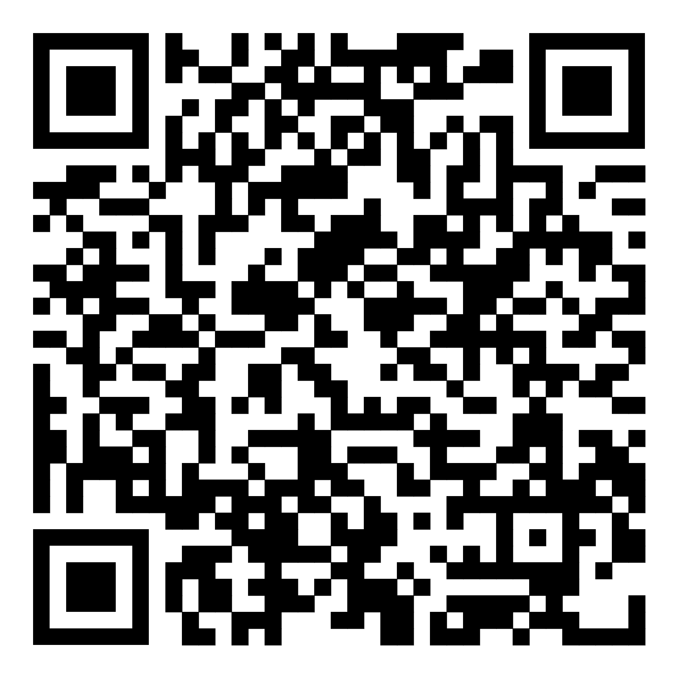
Репозиторий Git

Slide 11

Спасибо за внимание!

